Slide 1
NHIỆT LIỆT CHÀO MỪNG CÁC THẦY, CÔ
VỀ DỰ GIỜ THĂM LỚP
Khối 8 lớp 8B
BÀI 2: ỨNG DỤNG ĐỊNH LÍ THALES TRONG TAM GIÁC.
GV : NGUYỄN TUẤN THẮNG

Slide 2
CHUẨN BỊ CỦA HỌC SINH
SGK
Thước thẳng
Ê ke
Bảng nhóm
Ôn lại nội dung kiến thức của tiết 1,2; Định lý Thalès thuận, đảo

Slide 3
HOẠT ĐỘNG KHỞI ĐỘNG

Slide 4
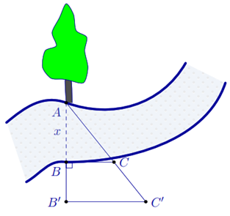


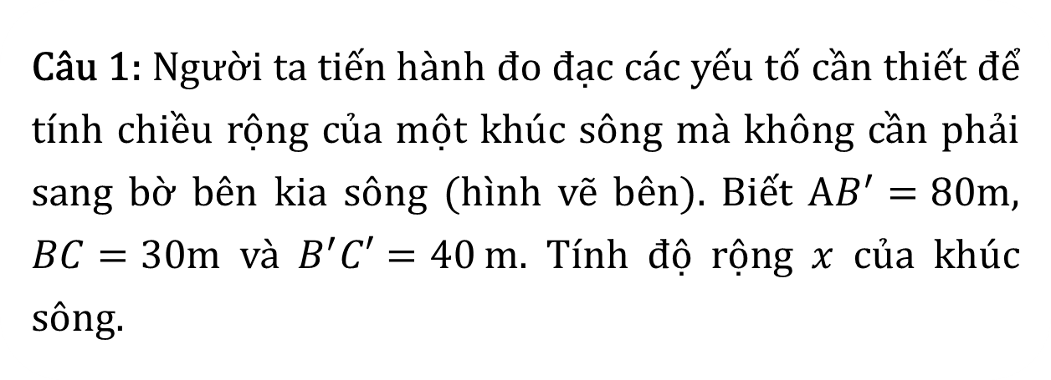



Câu 1: Người ta tiến hành đo đạc các yếu tố cần thiết để tính chiều rộng của một khúc sông mà không cần phải sang bờ bên kia sông (hình vẽ bên). Biết A$B^{′}=\text{8}\text{0}$m, $BC=\text{30}$m và $B^{′}C′=\text{40}$m. Tính độ rộng $x$ của khúc sông.
A. $x=$60 m
B. $x=\text{70 }\text{m}$
C. $x=\text{50 }\text{m}$
D. $x=\text{80 }\text{m}$

Slide 5
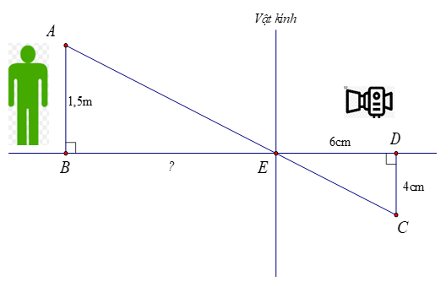





Câu 2: Người ta dùng máy ảnh để chụp một người có chiều cao $AB=\text{1,5 }\text{m}$(như hình vẽ).
Sau khi rửa phim thấy ảnh $CD$ cao $\text{4 }\text{cm}$. Biết khoảng cách từ phim đến vật kính của máy ảnh lúc chụp là $ED=\text{6 }\text{cm}$. Hỏi người đó đứng cách vật kính máy ảnh một đoạn $BE$ bao nhiêu cm ?
A. $\text{220 }\text{cm}$
B.$\text{155 }\text{cm}$
C.$\text{300 }\text{cm}$
D. 225 cm

Slide 6
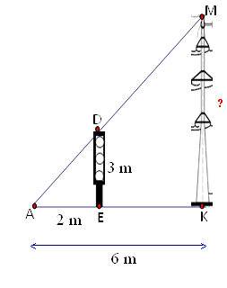

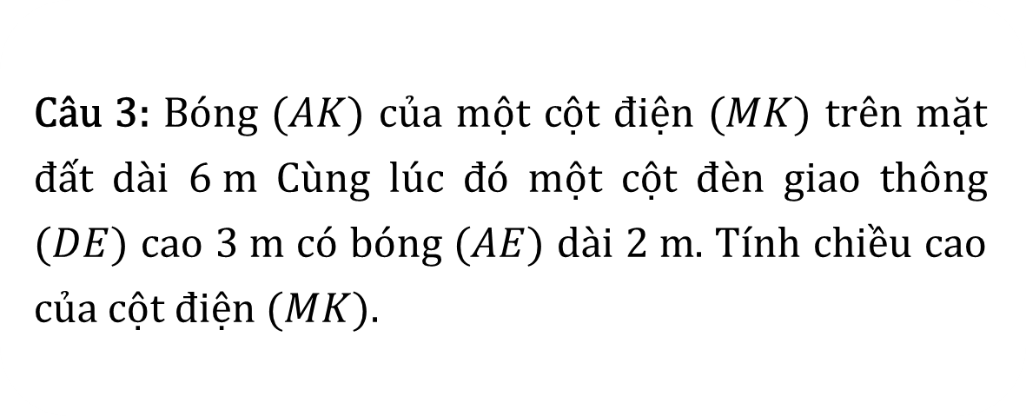


Câu 3: Bóng ($AK$) của một cột điện ($MK$) trên mặt đất dài $\text{6 }\text{m}$ Cùng lúc đó một cột đèn giao thông ($DE$) cao $\text{3 }\text{m}$ có bóng ($AE$) dài $\text{2 }\text{m}$. Tính chiều cao của cột điện ($MK$).
A.$\text{7 }\text{m}$
B.$\text{12 }\text{m}$
C. 9 m
D.$\text{10 }\text{m}$

Slide 7
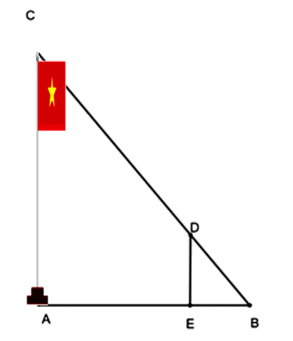
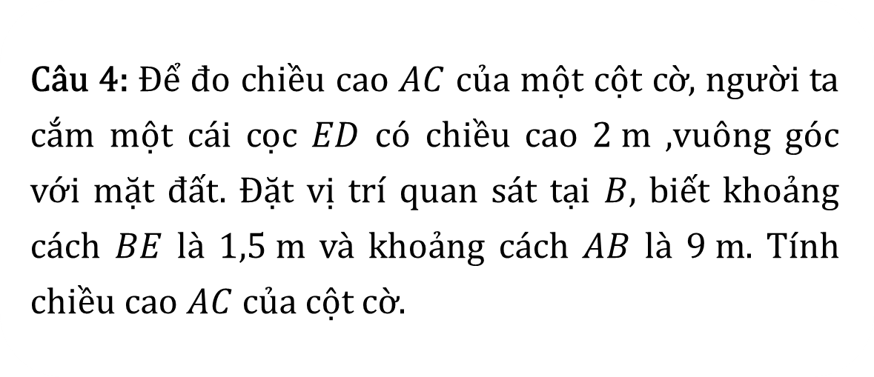
Câu 4: Để đo chiều cao $AC$ của một cột cờ, người ta cắm một cái cọc $ED$ có chiều cao $\text{2 }\text{m}$ ,vuông góc với mặt đất. Đặt vị trí quan sát tại $B$, biết khoảng cách $BE$ là $\text{1,5 }\text{m}$ và khoảng cách $AB$ là $\text{9 }\text{m}$. Tính chiều cao $AC$ của cột cờ.
A. 12 m
B. 22 m
C. 14 m
D. 20 m

Slide 8
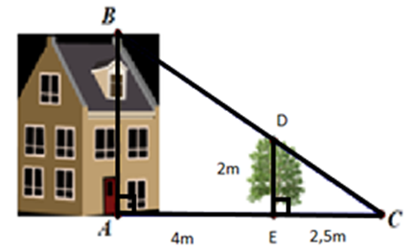



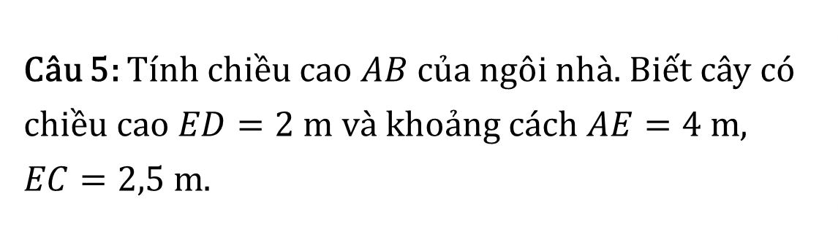

Câu 5: Tính chiều cao $AB$ của ngôi nhà. Biết cây có chiều cao $ED=\text{2 }\text{m} \text{v}\text{à }$khoảng cách $AE=\text{4 }\text{m}$, $EC=\text{2,5 }\text{m}$.
A.$\text{5 }\text{m}$
B. $\text{5,2}$ m
C.$\text{5,4 }\text{m}$
D.$\text{5,6 }\text{m}$

Slide 9
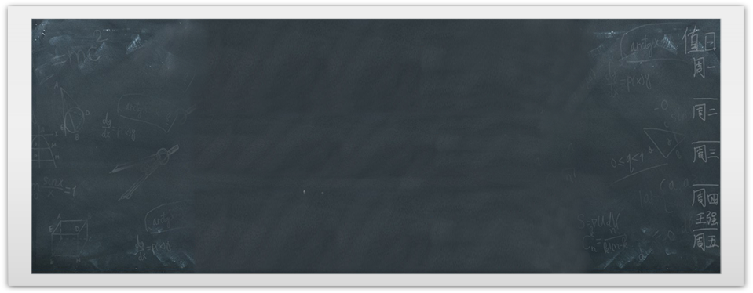

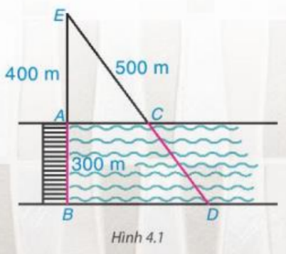
HOẠT ĐỘNG MỞ ĐẦU
Cây cầu AB bắc qua một con sông có chiều rộng 300m. Để đo khoảng cách giữa hai điểm C và D trên hai bờ con sông, người ta chọn một điểm E trên đường thẳng AB sao cho ba điểm E, C, D thẳng hàng. Trên mặt đất người ta đo được AE = 400m, EC = 500m. Theo em khoảng cách giữa C và D là bao nhiêu?

Slide 10
Để tính được khoảng cách giữa hai điểm C và D, người ta vận dụng định lí Thales vào tam giác BDE. Trong thực tế còn nhiều bài toán tính khoảng cách giữa hai điểm tính chiều cao của một vật nào đó ta cần vận dụng linh hoạt định lí Thalès. Tiết học hôm nay ta sẽ giải quyết một số vấn đề thực tiễn gắn với ứng dụng định lí Thalès

Slide 11

BÀI 2: ỨNG DỤNG ĐỊNH LÍ THALES TRONG TAM GIÁC.

Slide 12

NỘI DUNG BÀI HỌC
01
ƯỚC LƯỢNG KHOẢNG CÁCH
02
ƯỚC LƯỢNG CHIỀU CAO
03
BÀI TẬP

Slide 13
BÀI 2: TIẾT 27 - ỨNG DỤNG ĐỊNH LÍ THALES TRONG TAM GIÁC.
Tiết 3: LUYỆN TẬP

Slide 14
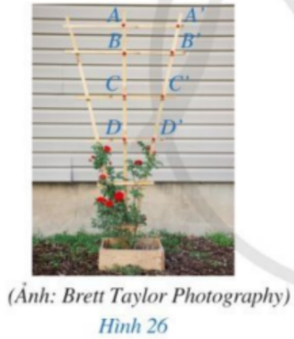
HOẠT ĐỘNG LUYỆN TẬP
Bài 3 ( SGK tr 61): Trong Hình 26, các thanh AA’, BB’, CC’, DD’ của giàn gỗ song song với nhau. Không sử dụng thước đo hãy giải thích vì sao độ dài các đoạn thẳng AB, BC, CD lần lượt tỉ lệ với độ dài các đoạn thẳng A’B’, B’C’, C’D’.
O
Gọi O là giao điểm của hai thanh AD và A’D’.

Slide 15
Bài 3: Trong Hình 26, các thanh AA’, BB’, CC’, DD’ của giàn gỗ song song với nhau. Không sử dụng thước đo hãy giải thích vì sao độ dài các đoạn thẳng AB, BC, CD lần lượt tỉ lệ với độ dài các đoạn thẳng A’B’, B’C’, C’D’.
Gọi O là giao điểm của hai thanh AD và A’D’

Slide 16
Các đoạn thẳng AB, BC, CD lần lượt tỉ lệ với độ dài các đoạn thẳng A’B’, B’C’, C’D’ có nghĩa là gì?

Slide 17

HĐ NHÓM
Nội dung thảo luận: Thảo luận cách chứng minh
Thời gian thảo luận: 5 phút .

Slide 19
Xét AA’O có AA’ BB’ nên . Do đó
Xét BB’O có BB’ CC’ nên . Do đó
Từ đó suy ra:
(1)
Xét BB’O có BB’ CC’ nên . Do đó
Xét CC’O có CC’ DD’ nên . Do đó
Từ đó suy ra:
(2)
Từ (1) và (2) suy ra

Slide 20
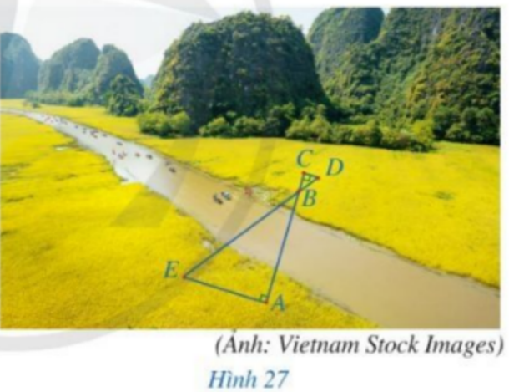
HOẠT ĐỘNG CẶP ĐÔI
Bài 4( SGK tr 61): Anh Thiện và chị Lương đứng ở hai phía bờ sông và muốn ước lượng khoảng cách giữa hai vị trí A, B ở hai bên bờ sông (Hình 27)
- Anh Thiện chọn vị trí C trên bờ sông sao cho A, B, C thẳng hàng và đo được BC = 4 m.
- Tiếp theo anh Thiện xác định vị trí điểm D, chị Lương xác định vị trí điểm E sao cho D, B, E thẳng hàng đồng thời
- Anh Thiện đo được CD = 2 m, chị Lương đo được AE = 12 m
- Hãy tính khoảng cách giữa hai vị trí A và B

Slide 21
Bài 4: Anh Thiện và chị Lương đứng ở hai phía bờ sông và muốn ước lượng khoảng cách giữa hai vị trí A, B ở hai bên bờ sông (Hình 27)
- Anh Thiện chọn vị trí C trên bờ sông sao cho A, B, C thẳng hàng và đo được BC = 4m.
- Tiếp theo anh Thiện xác định vị trí điểm D, chị Lương xác định vị trí điểm E sao cho D, B, E thẳng hàng đồng thời
- Anh Thiện đo được CD = 2m, chị Lương đo được AE = 12m
- Hãy tính khoảng cách giữa hai vị trí A và B

Slide 22
Chứng minh
Ta có: , mà và là hai góc ở vị trí so le trong Nên
Xét ABE có . Suy ra (Hệ quả định lí Thales)
Hay :
Suy ra m
Vậy khoảng cách giữa hai vị trí A và B là 24 m

Slide 23
VẬN DỤNG

Slide 24


AI NHANH HƠN AI ?

Slide 25
GIỚI THIỆU –LUẬT CHƠI
Trò chơi gồm 4 bài tập ở dạng bốn câu hỏi trắc nghiệm
Giáo viên sẽ lần lượt trình chiếu các câu hỏi trên màn hình, và thời gian cho mỗi câu hỏi là 10 giây
Sau 10 giây bạn nào có đáp án đầu tiên và chính xác nhất sẽ được thưởng.
Phần quà cho mỗi câu hỏi là những điểm tốt

Slide 26
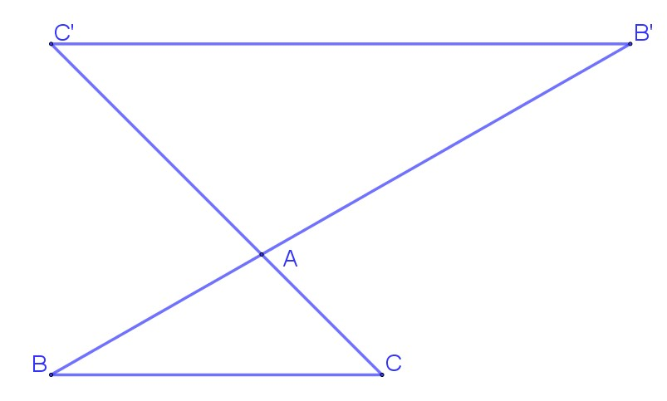

1. Cho hình vẽ, biết BC // CC’. Khẳng định nào sau đây là đúng?
00:10
00:09
00:06
00:07
00:05
00:01
00:00
00:08
00:04
00:03
00:02
A.
B.
C.
D.

Slide 27
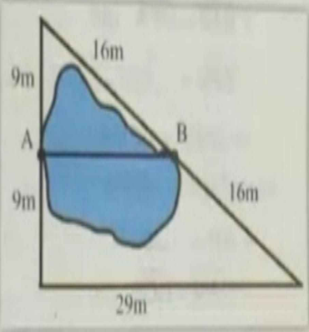
2. Cho hình vẽ, tính AB?
00:10
00:09
00:06
00:07
00:05
00:01
00:00
00:08
00:04
00:03
00:02
A. 29 m
B.
C. 7 m
D. 14,5 m

Slide 28
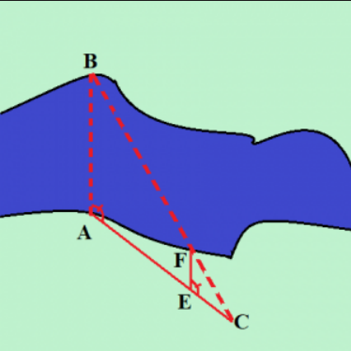
3. Để xác định khoảng cách giữa hai cọc A và B hai bên bờ sông, người ta đã xác định thêm các cọc C, E, F như hình vẽ. Người ta đo được
EF = 4m, AE = 30m, EC = 5m. Hãy tính khoảng cách giữa hai cọc A và B?
00:02
00:01
00:10
00:04
00:05
00:06
00:00
00:03
00:09
00:08
00:07
A. 28m
B. 24m
C.34m
D. 35m

Slide 29
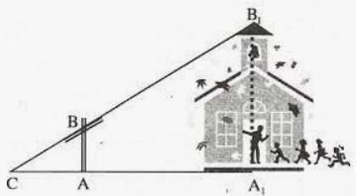
4. Để đo chiều cao A₁B₁ của ngôi nhà, người ta dùng một thước ngắm đặt tại điểm A, dùng dây căng từ điểm B đến C sao cho C, B , B₁ thẳng hàng. Tính A₁B₁ biết
AB =1,2m A₁A = 16,2m , AC = 1,8m
00:10
00:09
00:07
00:05
00:06
00:04
00:03
00:01
00:00
00:02
00:08
A. 10,8m
B. 24,3m
C. 12m
D. 18m

Slide 30

1
Học lại định lí Thales và hệ quả của định lí Thales
HƯỚNG DẪN VỀ NHÀ
Xem lại cách ước lượng khảng cách và ước lượng chiều cao; xem lại các bài tập đã giải
2
  Đọc trước nội dung bài 3: Đường trung bình của tam giác
  + Đường trung bình của tam giác là gì?
  + Đường trung bình của tam giác có tính chất gì?
3

Slide 31
HOẠT ĐỘNG MỞ ĐẦU
Cây cầu AB bắc qua một con sông có chiều rộng 300m. Để đo khoảng cách giữa hai điểm C và D trên hai bờ con sông, người ta chọn một điểm E trên đường thẳng AB sao cho ba điểm E, C, D thẳng hàng. Trên mặt đất người ta đo được AE = 400m, EC = 500m. Theo em khoảng cách giữa C và D là bao nhiêu?
A
A. 375 m | B. 875 m | C. 400 m | D. 240 m

Slide 32
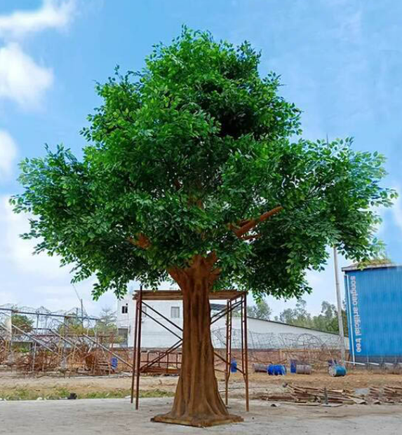
Tương tự các cách ước lượng chiều cao của vật, hãy nêu các bước cần thực hiện để đo chiều cao của cây?
Có thể đo chiều cao của một cây bất kỳ mà không cần lên ngọn?

Slide 33
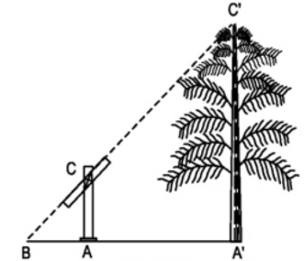
Đặt cọc AC thẳng đứng, trên đó có gắn thước ngắm quay quanh một cái chốt C của cọc.
Điều chỉnh thước ngắm sao cho hướng đi qua đỉnh C’ của cây sau đó xác định giao điểm B của đường thẳng CC’ và AA’
Đo khoảng cách AC, BA và BA’
Áp dụng hệ quả định lí Thalès ta có:
Áp dụng hệ quả định lí Thales ta có được điều gì?
Có nhận xét gì về AC và A’C’?
Giả sử: AB = 0,8 m; AC = 1,2 m;
BA’ = 15 m. Hãy tính chiều cao của cây?
VỀ NHÀ THỰC HIỆN VÀO VỞ

Slide 34
Bài 4: Anh Thiện và chị Lương đứng ở hai phía bờ sông và muốn ước lượng khoảng cách giữa hai vị trí A, B ở hai bên bờ sông (Hình 27)
- Anh Thiện chọn vị trí C trên bờ sông sao cho A, B, C thẳng hàng và đo được BC = 4m.
- Tiếp theo anh Thiện xác định vị trí điểm D, chị Lương xác định vị trí điểm E sao cho D, B, E thẳng hàng đồng thời
- Anh Thiện đo được CD = 2m, chị Lương đo được AE = 12m
- Hãy tính khoảng cách giữa hai vị trí A và B
Có nhận xét gì về AE và CD?
Áp dụng hệ quả định lí Thales vào tam giác ABE ta có được điều gì?
Áp dụng hệ quả định lí Thales ta có:

